Slide 1
Тема социального проекта:
« Финансовая грамотность населения муниципального района «Хилокский район»»

Slide 2
УВАЖАЕМЫЕ ЖИТЕЛИ МУНИЦИПАЛЬНО РАЙОНА
«ХИЛОКСКИЙ РАЙОН»!
Финансовая грамотность для граждан познакомит Вас с основными правилами поведения в мире денег.
Мир денег – это мир искушений, а часто и обмана, где на каждого неграмотного «Буратино» найдется не один, а множество обманщиков – «котов Базилио». О том, как не попасться на уловки таких мошенников Вы найдете в этом материале.
Надеемся, что представление данного материала для жителей муниципального района «Хилокский район», повысит уровень финансовой грамотности граждан и предостережет от мошеннических действий.
Приятного просмотра!

Slide 5
Важнейшее условие благополучия граждан.
Навык использования продуктов, услуг и «законов» финансовой системы себе во благо.
Умение использовать знания и навыки для принятия правильных решений, связанных с деньгами и тратами.

Slide 6
Зачем нужна финансовая грамотность? Финансовая грамотность важна, но большинство людей так не считают. В первую очередь она важна потому, что она даёт инструменты, знания и навыки, необходимые для эффективного управления деньгами.

Slide 7
Финансовая грамотность имеет следующее значение: •помогает в поисках источников дохода, отличающихся от работы по найму. •у человека появляются не только знания и умения, но и психологическая устойчивость. •именно в раннем возрасте закладываются не только основы культуры, но и стимулы к познанию и образованию на протяжении всей жизни.

Slide 8
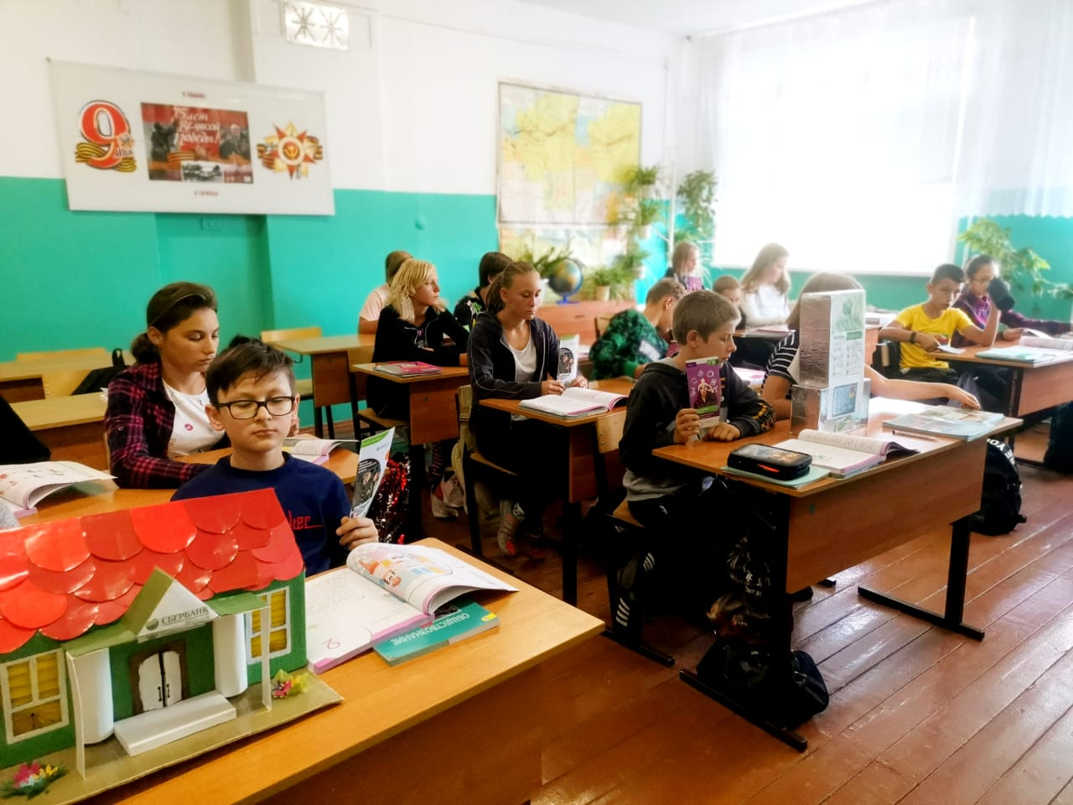
Советы как повысить свою финансовую грамотность. 1. Читайте книги посвящённые основам и принципам финансовой грамотности. 2. Читайте тематические статьи. 3. Играйте в игры развивающие финансовую грамотность. 4. Посещайте семинары, вебинары и курсы по повышению уровня финансовой грамотности. 5. Выработайте у себя правильные финансовые привычки.

Slide 9
Пять главных навыков финансово грамотных людей.
Навык 1.
Планирование и учёт финансовых потоков.
Навык 2.
Использование разнообразных источников дохода.
Навык 3.
Правильный подход к финансам.
Навык 4.
Налаженные отношения с финансовыми организациями.
Навык 5.
Грамотное инвестирование капитала.

Slide 13
Финансовое мошенничество — это одна из самых распространенных и опасных форм преступлений в современном мире. Оно может нанести серьезный ущерб не только отдельным гражданам и организациям, но и всей экономике страны.

Slide 14
1.Одним из самых распространенных видов мошенничества являются финансовые пирамиды. Их суть заключается в привлечении вкладчиков и обещании им высокой прибыли. Вкладчики получают деньги от новых участников системы, пока система не рушится из-за отсутствия новых вкладчиков. Примером такого мошенничества является легендарная пирамида Сергея Мавроди — МММ. Это финансовая схема, которая обещала огромную прибыль своим участникам за счет вкладов новых. Мавроди был осужден по статье 159 УК РФ — мошенничество в крупном размере. 2.Еще одним распространенным видом мошеннических действий в финансовой сфере являются инвестиционные махинации на финансовых рынках. Безответственные инвесторы могут убеждать желающих вложить деньги в несуществующие или невыгодные проекты, обещая высокую доходность. Нередко такие проекты являются полной выдумкой. 3.Кредитные аферы происходят, когда заемщик вводит кредитора в заблуждение, предоставляя ложную информацию о своей кредитной истории, доходе или имуществе. Банки и другие кредиторы могут также стать жертвами таких махинаций, когда заемщики берут кредит на чужое имя. 4.Аферы с использованием банковских карт включают в себя несанкционированный доступ к финансовым счетам, кражу карт и использование украденной информации для совершения покупок. 5.Правовые мошенничества совершаются с помощью ложных претензий на имущество или путем подделки правоустанавливающих документов или их отдельных статей. Этот вид аферизма особенно распространен в крупных компаниях и финансовых институтах.

Slide 15
Способы мошенничества

Slide 16
Если мошенники списали деньги с банковской карты.

Slide 18
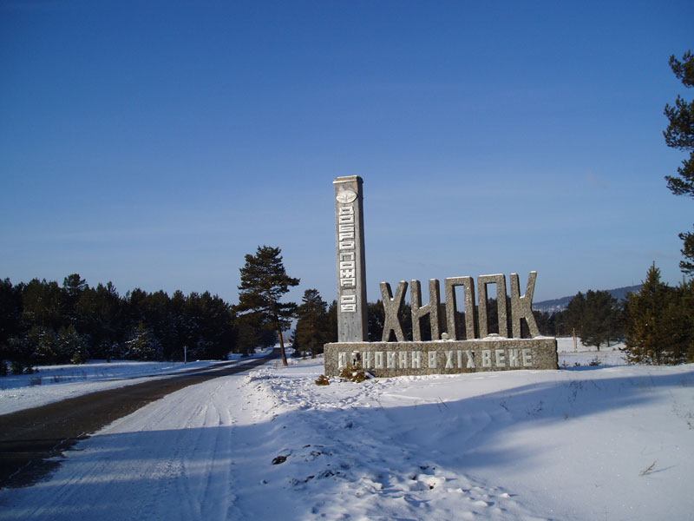
КОНТАКТНАЯ ИНФОРМАЦИЯ МУНИЦИПАЛЬНОЕ
УЧРЕЖДЕНИЕ КОМИТЕТ ПО ФИНАНСАМ
МУНИЦИПАЛЬНОГО РАЙОНА "ХИЛОКСКИЙ РАЙОН"
ОГРН
1027500828850
от 17 декабря 2002 г.
ИНН/КПП
7523002911
752301001
Дата регистрации
10.01.2000
Все реквизиты (ФНС / ПФР / ФСС / РОССТАТ)
Юридический адрес
673200, Забайкальский край, Хилокский р-н, г.
Хилок, ул. Ленина, д.9
Телефон: +7 (30237) 2-11-94
Руководитель
ПРЕДСЕДАТЕЛЬ МУ КОМИТЕТ ПО ФИНАНСАМ
МУНИЦИПАЛЬНОГО РАЙОНА "ХИЛОКСКИЙ
РАЙОН"
Миллер Оксана Владимировна
с 15 января 2021 г

Slide 19
Спасибо за просмотр.

